Slide 2
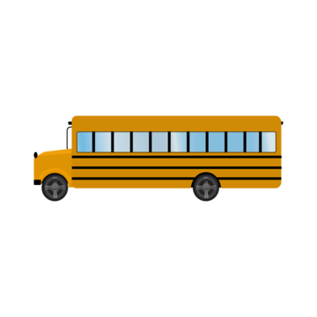
Oh non! J’ai appris que toi et ton ami venez de manquer l’autobus scolaire! Qu’allez-vous faire de vos délicieux biscuits? Ils sont encore frais et moelleux!

Slide 3
Si je me rappelle bien… tu vis en haut de la montagne du quartier, non? J’ai peut-être une idée!

Slide 4
Que dirais-tu de construire un prototype roulant qui descendra la pente et qui s’arrêtera tout juste à la porte de l’une de trois entrées principales de ton école?

Slide 5
Ta classe et ton enseignant.e compte sur toi pour apporter vos biscuits à temps pour la collation!... Et je compte sur toi aussi, car je risque d’avoir faim d’ici là!

Slide 6
Concevoir un prototype roulant qui doit descendre un plan incliné et s’arrêter le plus près possible d’une cible déterminée.

Slide 7
Résumé* des règlements - Conception
Les dimensions maximales du prototype sont de 50 cm x 50 cm en tout temps.
Le châssis du prototype doit être conçu à partir d’une bouteille de plastique.
Les roues et les essieux doivent être constitués seulement d’objets du quotidien circulaires
Seules les roues doivent toucher au sol (ou au plan incliné).
*ATTENTION, cette présentation mentionne uniquement quelques-uns des règlements. Consultez le site web pour le document complet!

Slide 8
Résumé* des règlements - Compétition
Les prototypes et toutes ses composantes doivent être inspectés avant la compétition.
La compétition comporte deux manches. L’équipe doit atteindre une cible par manche :
Manche 1 : Cible A
Manche 2 : Cible C
À chaque manche, l’équipe a 30 secondes pour installer son prototype sur la zone de départ.
Au signal de départ, l’équipe doit relâcher le prototype. Les poussées sont interdites.
*ATTENTION, cette présentation mentionne uniquement quelques-uns des règlements. Consultez le site web pour le document complet!

Slide 9
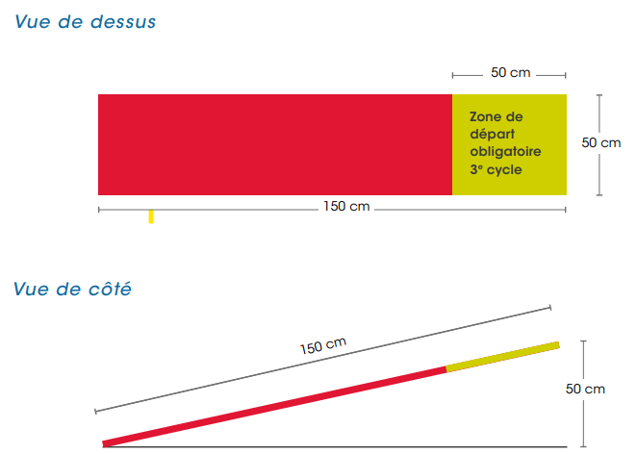
Le plan incliné est constitué d’une planche (150 cm de long par 50 cm de large), reposant sur deux boîtes de carton.
La zone de départ est la partie la plus haute du plan incliné et mesure 50 cm par 50 cm. L’équipe doit y installer son prototype avant le signal de départ.

Slide 10
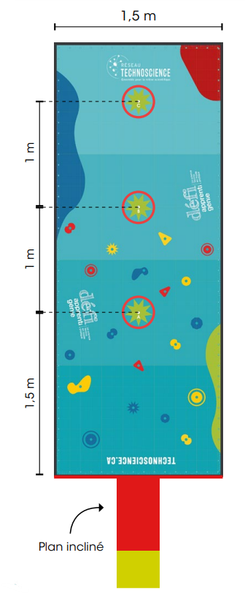
Les cibles se trouvent au sol. La première cible (A) se situe à 1,5 m du plan incliné et est suivie par les autres (B et C) à 1 m l’une de l’autre.
A
B
C

Slide 11
La formule du pointage :
d : distance (en cm) entre le centre de la cible visée et le point de contact de la roue la plus proche de la cible.
L’équipe gagnante est celle qui a accumulé le plus de points à la suite des deux manches!

Slide 12
Tu as maintenant tout ce qu’il te faut pour relever le Défi apprenti génie!
Bonne chance et surtout…

